Slide 1
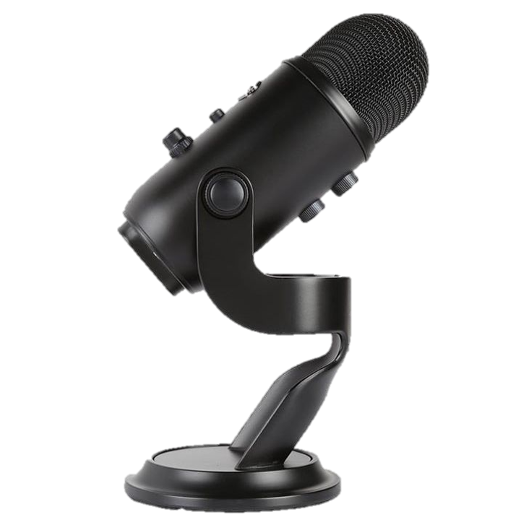
向傳統開會SAY NO 智能開會系統提升開會效率
Logitech x
竹中317

Slide 2

傳統開會
無法參與討論
誤解語意
觀點不同
人工會議記錄
Notes:
在開會時，我們總發現有一個人特別辛苦，那就是會議的紀錄者

Slide 3
AI 智能會議記錄系統
「
「

Slide 4



藍圖
Google Cloud
Speech-to-Text
會議大綱與逐字稿
產生會議的逐字稿
方便未與會者與下次開會的回顧
Voice input
Text
Trarning
Minutes
收音
Learning algo training
收入音質清晰的檔案
演算法提取文本重點

Slide 5
會議語音系統
錄音輸入
語音辨識系統
文本提取大綱演算法
GUI介面
Notes:
透過GUI畫面整合，增加便利性
使用者角度，任何人能輕易使用

Slide 6
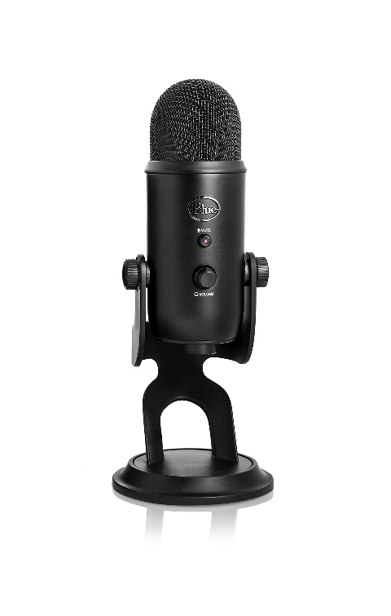
錄音輸入
要求
音質清晰
辨識度高
指向性 VS 全向性
Notes:
以為一開始的結果不好，但實測後使用 logictech 的 micro 不只音質清晰，更可以增加文字的辨識度

Slide 7
語音辨識系統
目標: 增加語音文字轉換的辨識度
Google Cloud Platform
缺點: 須建立雲端計算，使用複雜不易使用
Python 套件
pyAudio
speech_recognition
增加辨識度
量化訊號
調整Sample rate
Notes:
但除了硬體方面增加辨識度，使用軟體數據方面的分析來做

Slide 8
文本提取大綱演算法
Deep learning
NLP(Neuro-Linguistic Programming)
優點: 更高的辨識度，具學習能力
缺點: 需要資料與時間Training
Text rank Algorithm
優點: 在短時間有效率得出摘要
缺點: 辨識度較差，無學習能力
Notes:
Demo 截圖?

Slide 9
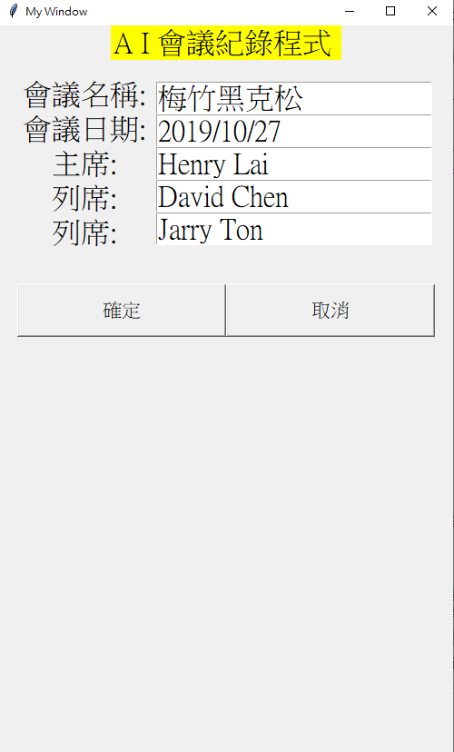
介面優化
增加GUI介面
站在使用者角度
增加便利性
Notes:
透過GUI畫面整合，增加便利性
使用者角度，任何人能輕易使用

Slide 10
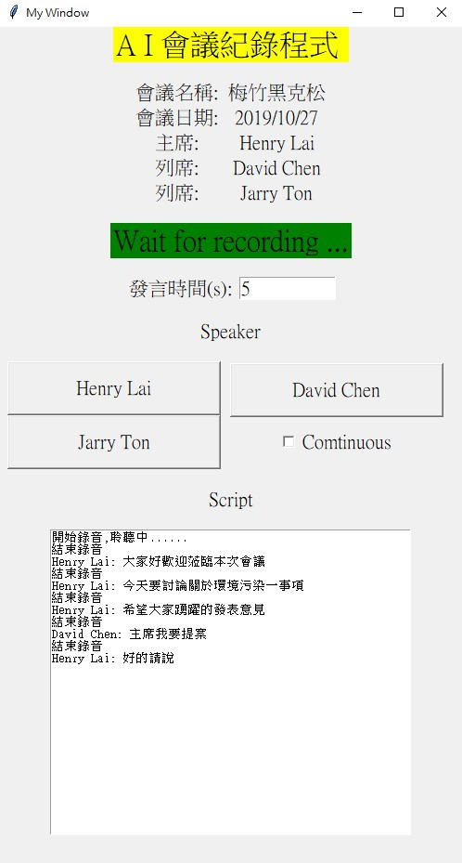
介面優化
增加GUI介面
站在使用者角度
增加便利性
Notes:
透過GUI畫面整合，增加便利性
使用者角度，任何人能輕易使用

Slide 11
Demo
「
「

Slide 12
前瞻性
「
「
Notes:
專案標題，一句話 把AI技術應用在辦公室會議上，提升開會的效率
AI 會議筆記小幫手

Slide 13

情境
Scenario:
Remote conference
Notes:
對跨國分工的大企業來說，這套AI輔助會議在遠端會議上更可以發揮它的作用

Slide 14




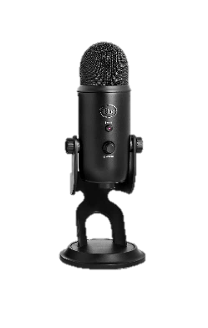
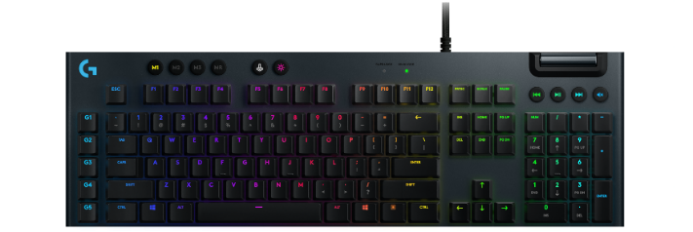
會議語音文字紀錄
專注於會議
不怕漏失訊息

Slide 15

會議文字大綱
快速理解會議

Slide 16
產品串聯
結合鍵盤
鍵盤增加螢幕放大縮小鍵

Slide 17

結論
AI
語音辨識
系統
GUI 介面
設計整合
Smart
Friendly
Good Product
Text_rank
Algorithm
Notes:
具有潛力的AI應用，能符合羅技提升生產力的工具，不僅能在線上會議做出貢獻，在實體會議上也期待羅技可以設計出開會的麥克風來完整會議的紀錄需求
扣合黑克松的目標

Slide 18
Thanks for your watching!

Slide 19
Q & A

